Slide 1
Нанотехнологическая индустрия, как авангард формирования передовых технологических решений в автодорожной отрасли
С.В. Вахтеров
Управляющий директор
по инвестиционной деятельности
ООО «УК «РОСНАНО»

Slide 2
Группа «РОСНАНО»:
российский глобальный технологический инвестор
Миссия группы РОСНАНО – создание наноиндустрии в России
Инвестирует в технологический бизнес
Развивает инфраструктуру нанотехнологий
Модернизирует традиционные и создает новые отрасли
Занимается импортозамещением
Осуществляет трансфер технологий
Поддерживает экологическую миссию

Slide 3
Создание, преобразование, цели
2007
2010
2014
2015
2020
24.04
19.09
ФЗ «О реоргани-зации ГК
«Роснанотех»
(июль 2010)
ОАО «РОСНАНО»
Обновленная
Стратегия 2014-2020.
Создание Управляющей компании «РОСНАНО»
.
Цель:
объем продаж наноиндустрии
900 млрд. руб.,
в т.ч. по проектам
«РОСНАНО»
300 млрд.руб.
Цель:
привлечение инвестиций в фонды прямых инвестиций
150
млрд. руб.
Президентская Инициатива «Стратегия развития наноиндустрии»
Регистрация
ГК «Роснанотех»
Фонд инфра-структурных и образова-тельных программ (ФИОП)

Slide 4
Группа «РОСНАНО»:
АО «РОСНАНО» + Фонд инфраструктурных и образовательных программ
Бюджетное финансирование и госгарантии, 2008-2015 гг., млрд.руб.
АО «РОСНАНО»
ФИОП
Взнос государства | 101
Гарантии государства по кредитам и займам | 182
Взнос государства (напрямую и через РОСНАНО) | 29
Итого по Группе «РОСНАНО»:
бюджетное финансирование 130 млрд.руб.
+ госгарантии 182 млрд.руб.

Slide 5
Что получилось?
Рост продаж нанопродукции проектных компаний «РОСНАНО»
млрд.руб.
Общий объем нанопродукции, произведенной в стране к концу 2016 года – 1 574 млрд. руб.

Slide 6
Ключевые результаты (ФИОП):
Инфраструктура, образование, стандартизация, сертификация
 | Накопленный итог
Наноцентры | 15
Стартапы | 522
Программы переподготовки кадров в области нанотехнологий и управления инновациями | 147
Профессиональные стандарты на инженерную деятельность в сфере нанотехнологий | 45
С использованием материалов образовательных программ ФИОП обучено | 48 тыс. чел.
Национальные стандарты, разработанные и представленные на утверждение в Росстандарт | 337
Выданные документы о соответствии качества и безопасности продукции наноиндустрии (сертификаты, экспертные заключения) | 456
Программы для школ и ВУЗов
Школьная лига РОСНАНО – комплексная программа по продвижению в российских школах идей, направленных на развитие современного образования (в первую очередь – естественнонаучного). В программе участвуют более 800 школ.
Кафедра технологического предпринимательства РОСНАНО в МФТИ – прототип Межвузовской магистерской программы подготовки инженеров в сфере высоких технологий для новой экономики Москвы. За период 2012-2016 гг. выпущено 70 человека

Slide 7
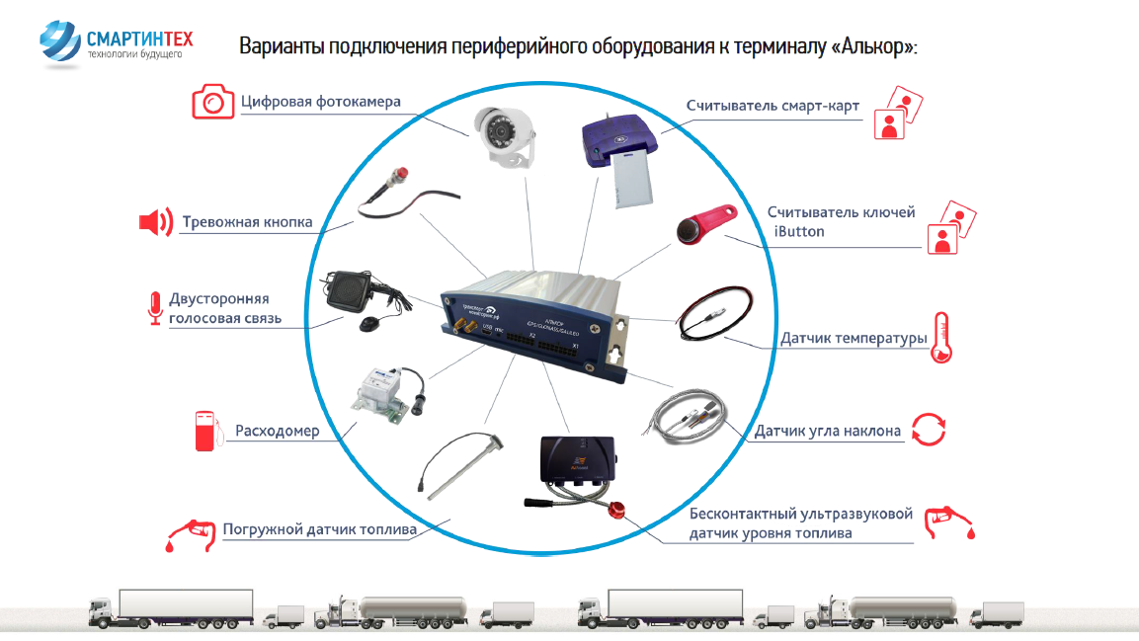
Решения портфельных компаний РОСНАНО
Системы безопасности и распознавания АО «ЭЛВИС-НеоТек»
Системы мониторинга транспорта ООО «УК «Современные беспроводные технологии»

Slide 8
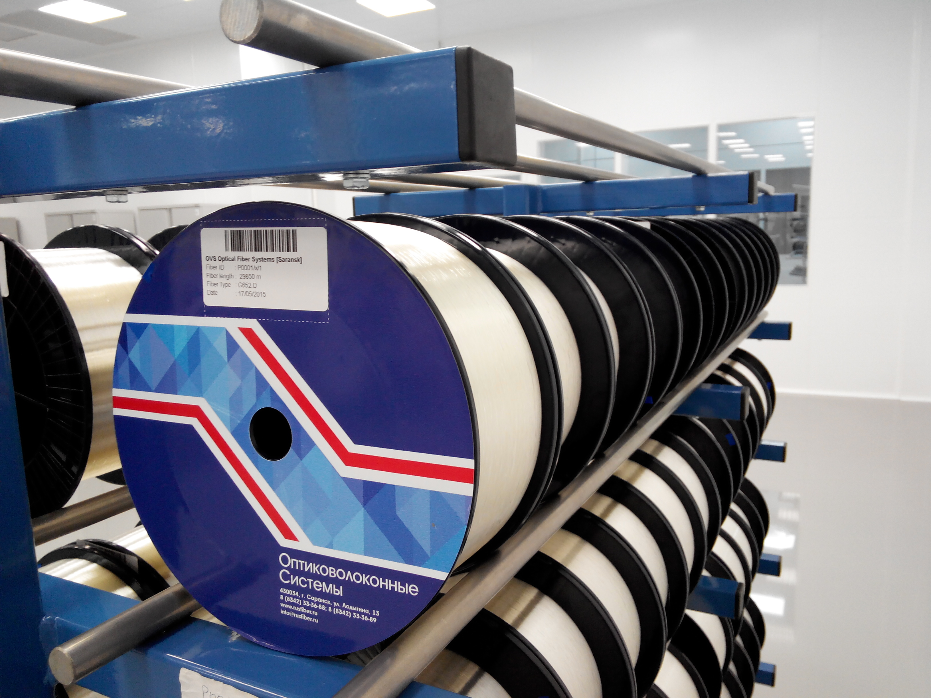
Решения портфельных компаний РОСНАНО
Оптическое волокно
ЗАО «Оптиковолоконные Системы»
Волоконно-оптические системы мониторинга
ЗАО «Лазер Солюшенс»

Slide 9
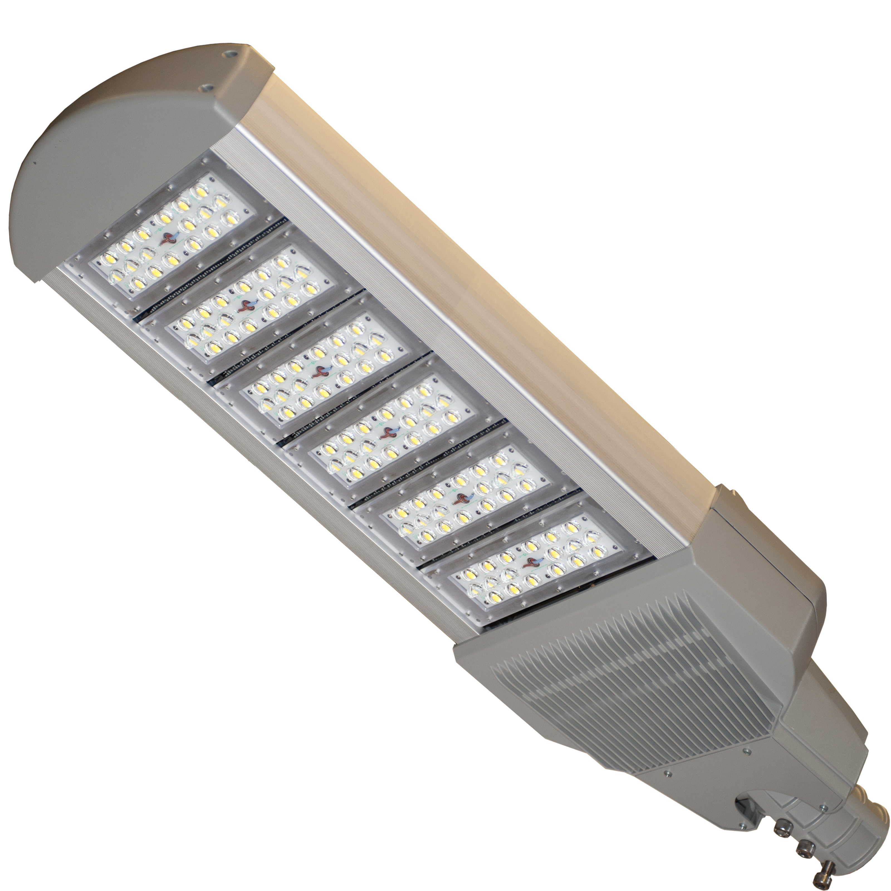
Решения портфельных компаний РОСНАНО
Тонкопленочные солнечные модули
ООО «Хевел»
Светодиодные светильники
ООО «ЛЭД-Энергосервис»

Slide 10
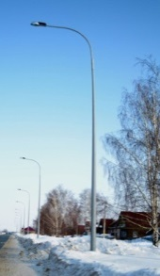
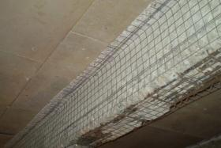
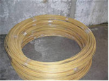

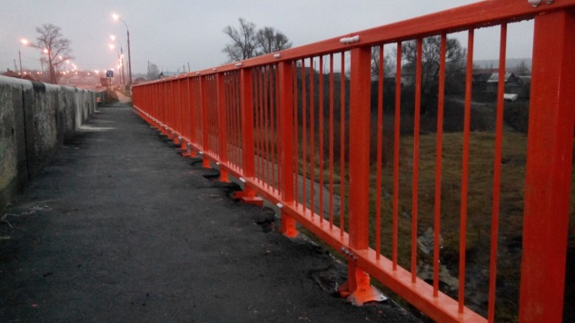
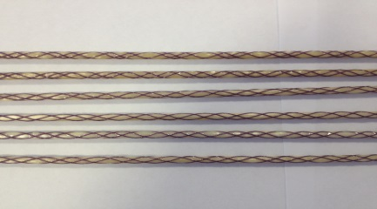
Решения портфельных компаний РОСНАНО
Композитные материалы ЗАО «ХК «Композит» и ООО «Гален»

Slide 11
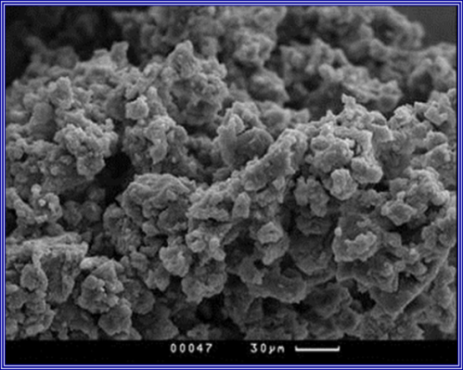
Решения портфельных компаний РОСНАНО
Пеностекольный щебень
ООО «АйСиЭм Гласс Калуга»
Модификатор асфальтобетона на основе резиновой крошки ООО «Новые технологии строительства»

Slide 12



Инновационное развитие автодорожной отрасли
Есть потребность
в инновационных решениях!
Есть возможность развития инновационных решений!
1. Технологический инжиниринговый центр передовых технологий
2. Инвестиционный фонд осуществляющий финансирование инновационных проектов
3. Содействие бизнесу в продвижении инновационных решений в автодорожную отрасль

Slide 13
Спасибо за внимание!!!

